Slide 1


KẾ HOẠCH BÀI DẠY
MÔN: MĨ THUẬT
LỚP: 2
Trường: TH Tân Viên
Giáo viên: Nguyễn Thị Yến

Slide 2

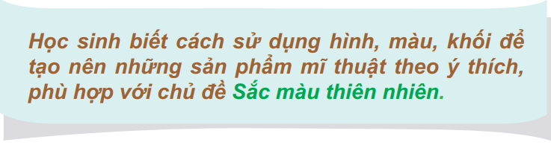

Slide 3


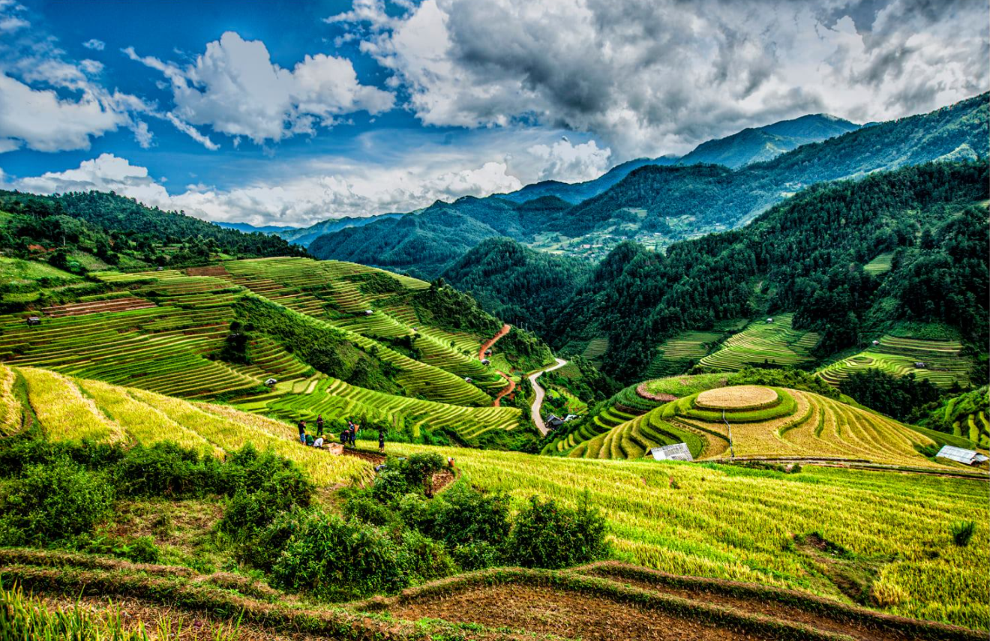
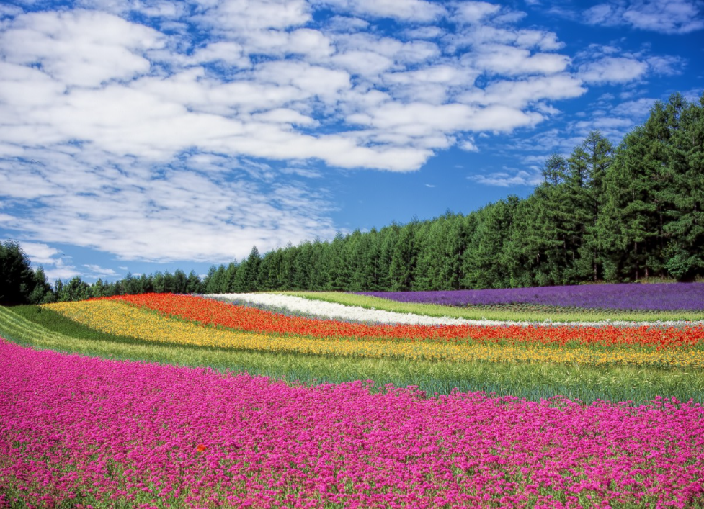
Hãy nói về màu sắc, cảnh vật nổi bật trong những bức ảnh trên.

Slide 4
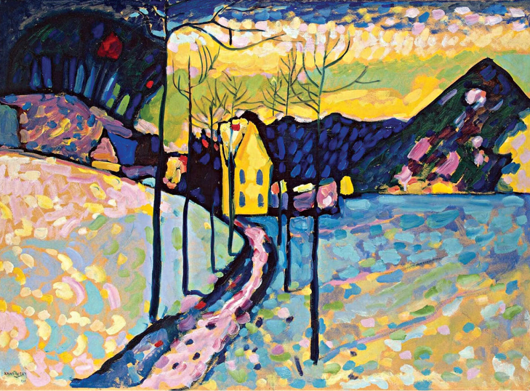
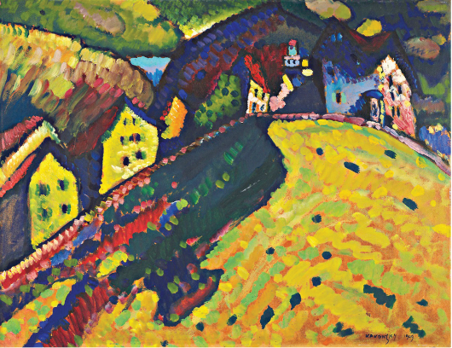
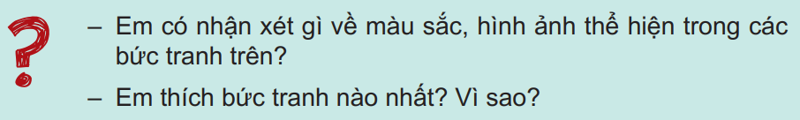

Slide 5

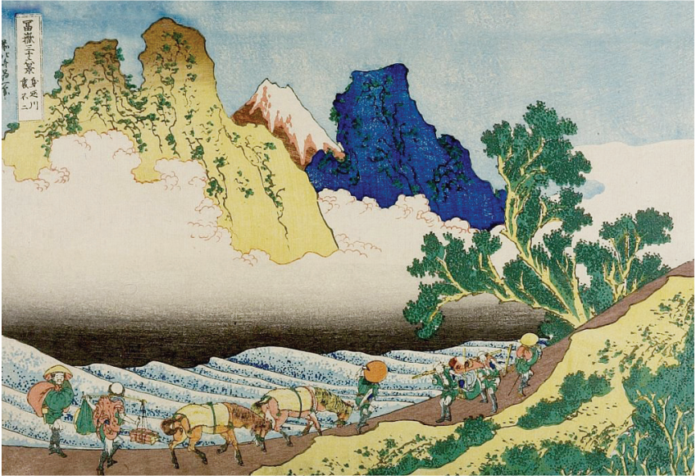

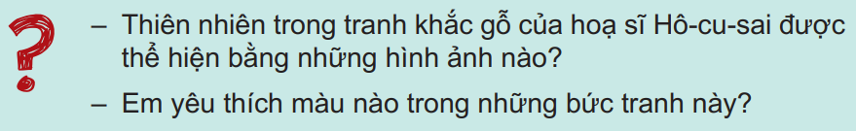

Slide 6

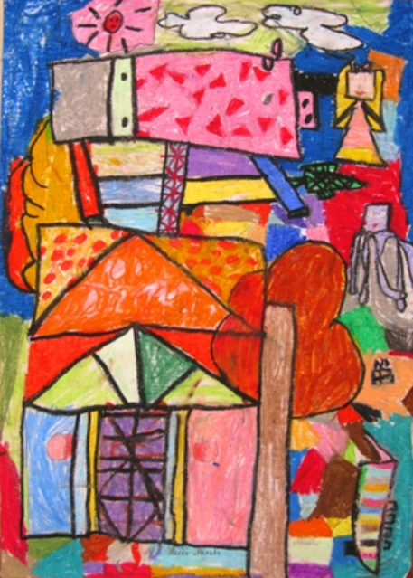
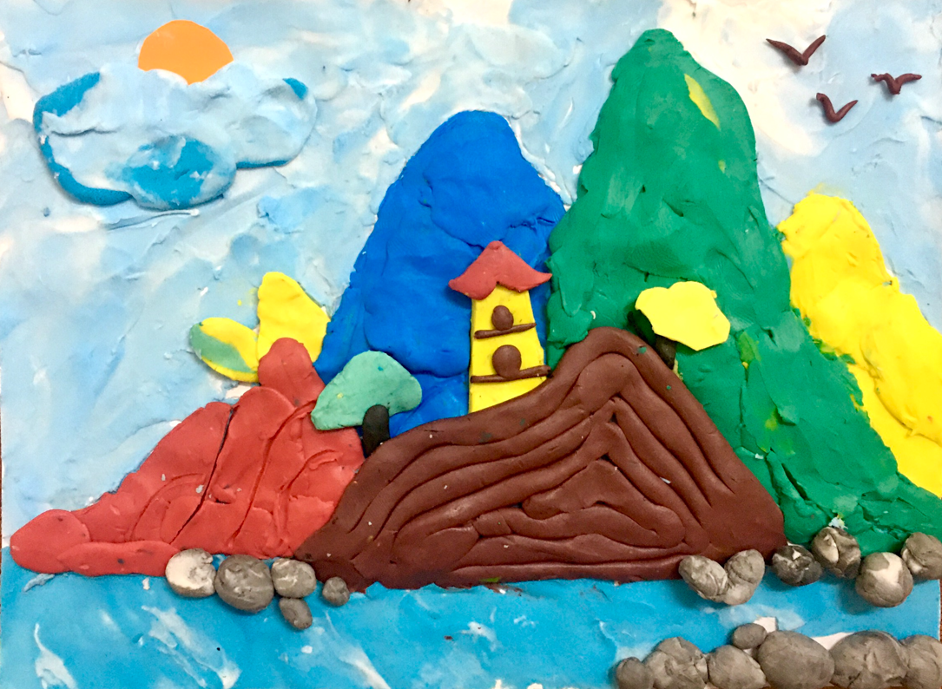
Sản phẩm mĩ thuật của học sinh

Slide 7


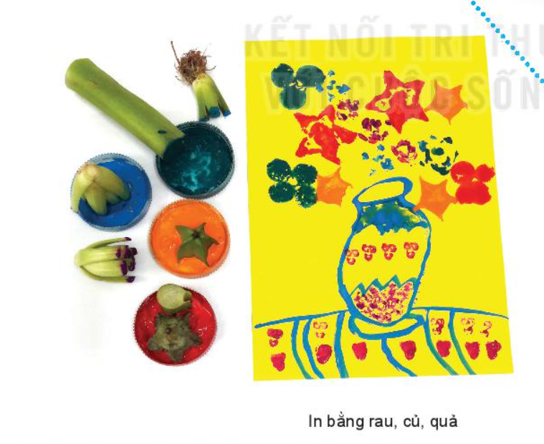

Slide 8

